Slide 1
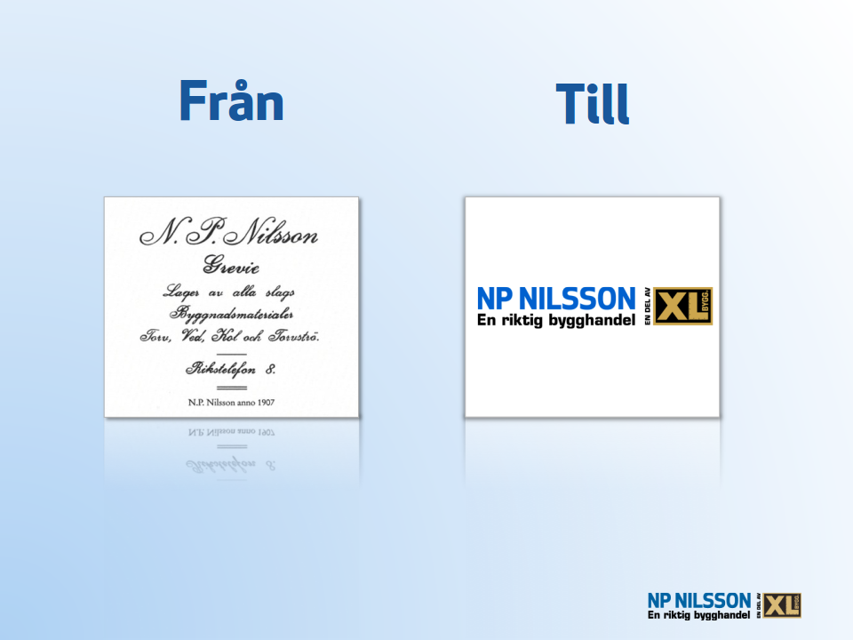

Slide 2


Slide 3
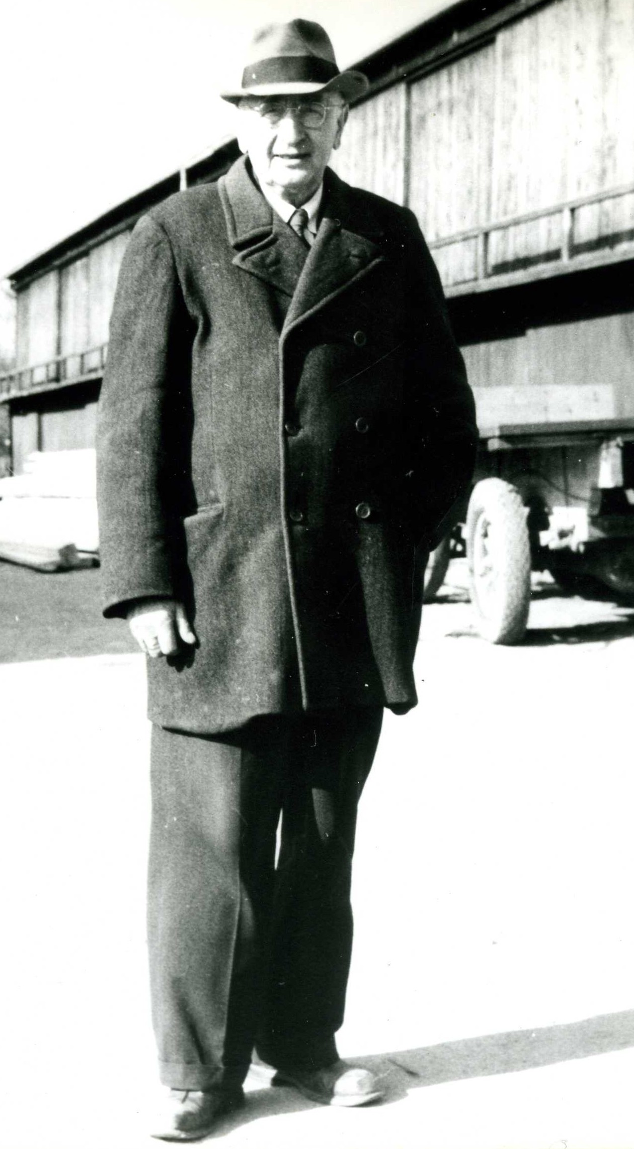

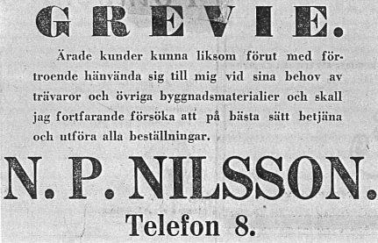

Slide 4

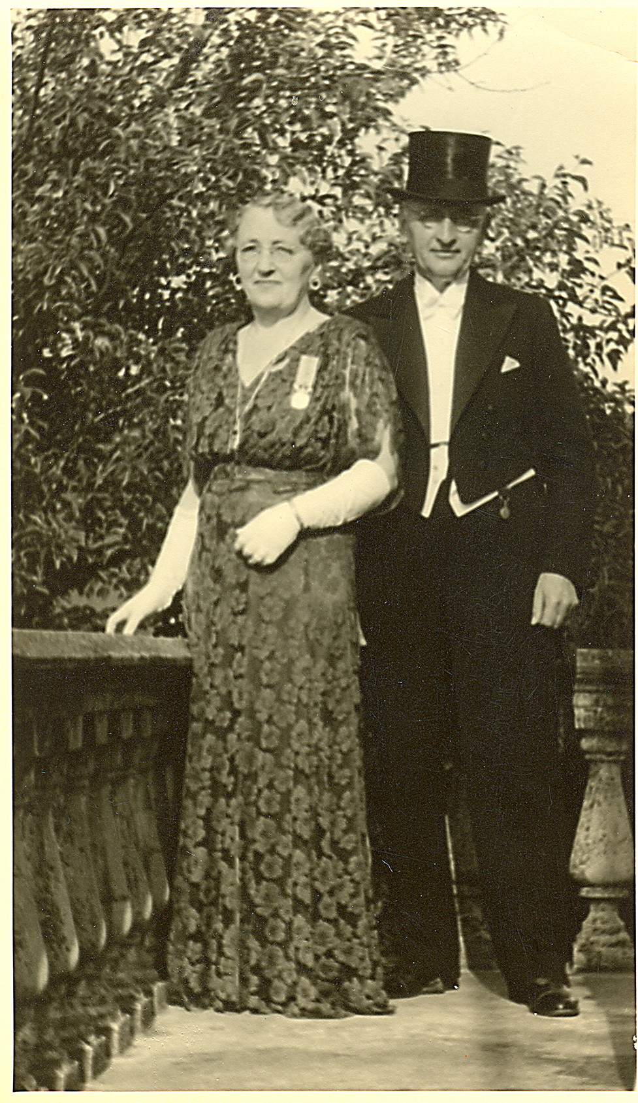

Slide 5
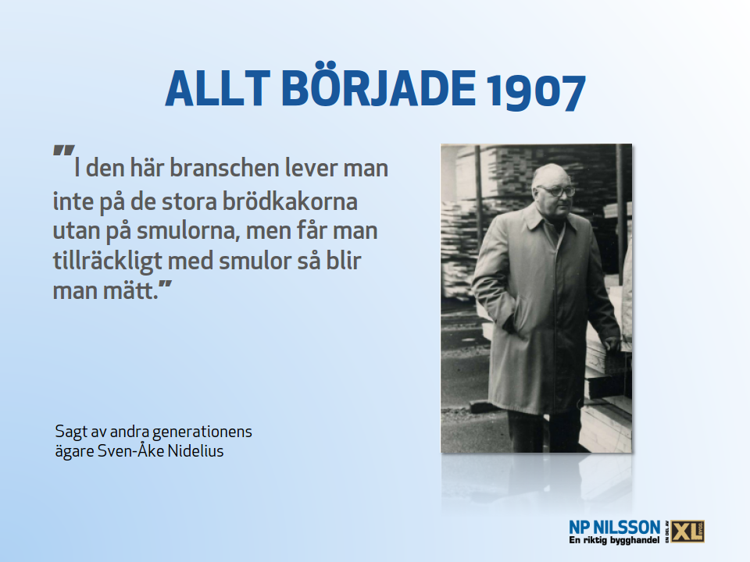

Slide 6
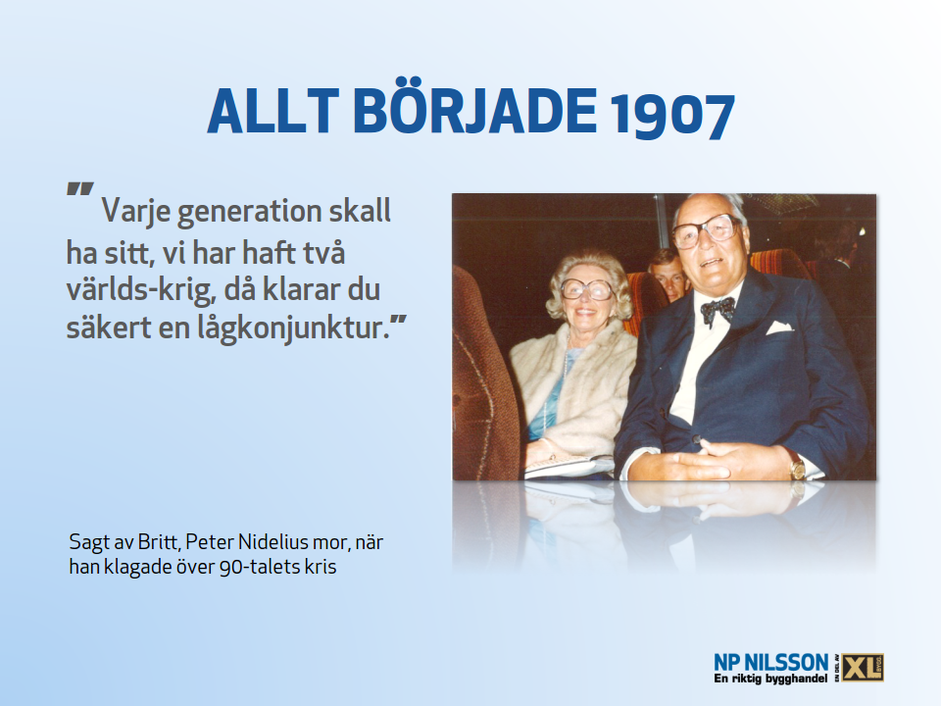

Slide 7

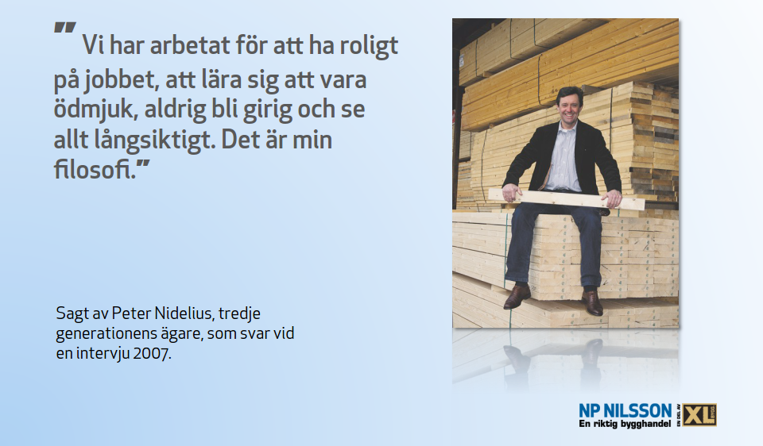

Slide 8
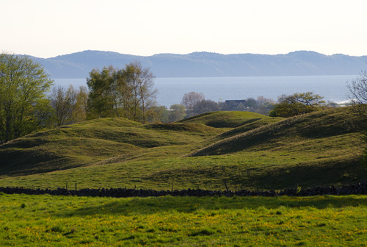

LANDSBYGDSIDEAL
Trots att allt fler människor valt att bo i städer, vilket skapat nya livsmönster, är det viktigt
för oss att aldrig glömma den enkla bakgrund som företaget föddes ur.
Att stå med fötterna på jorden, att känna sina kunder stora som små, att arbeta så att ett
handslag gäller lika bra som ett dokument. Det är grundläggande landsbygdsvärderingar
för företaget.

Slide 9
Värdegrund
Fyra hörnstenar som följt med genom åren: Kärlek, energi,
långsiktighet och glädje
Vision
Vi vill vara den ledande bygghandeln inom vårt verksamhetsområde
Affärsidé
-Våra kunder är hantverkare och medvetna konsumenter
som vill köpa kända fabrikat till marknadsanpassade priser.
-Ha medarbetare med rätt inställning, kunskap och servicekänsla.
-Verka i landsbygdsmiljö efter de ideal där ett handslag gäller.

Slide 10
Milstolpar

Slide 11
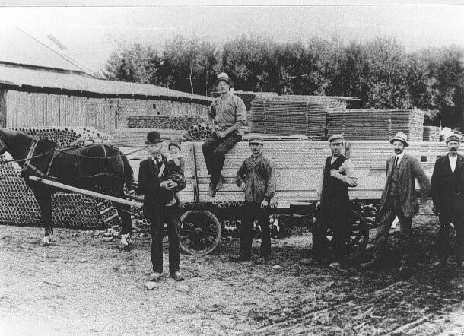
Den första bilden från brädgården

Slide 12
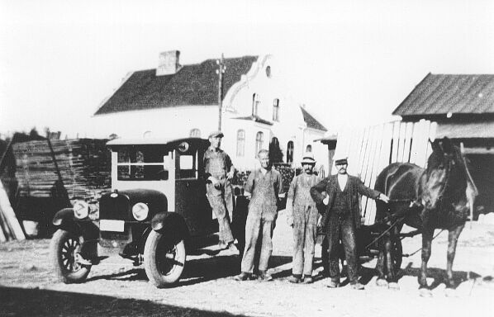
1927, första lastbilen, dags att pensionera hästen

Slide 13
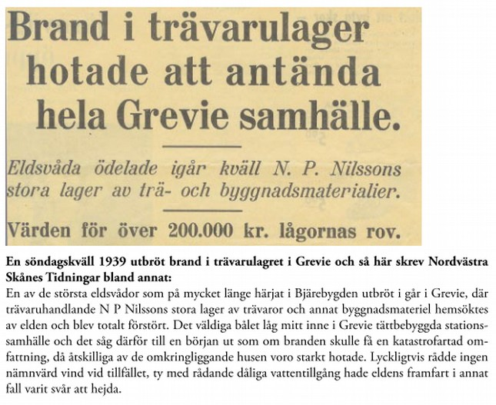
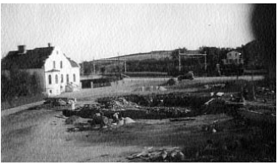
Branden i juni 1939

Slide 14
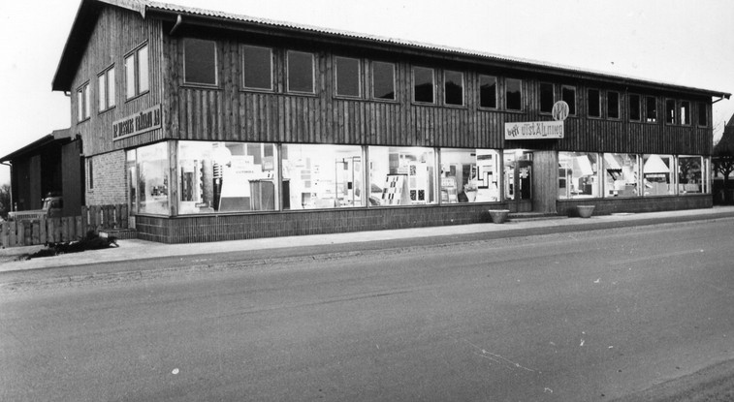
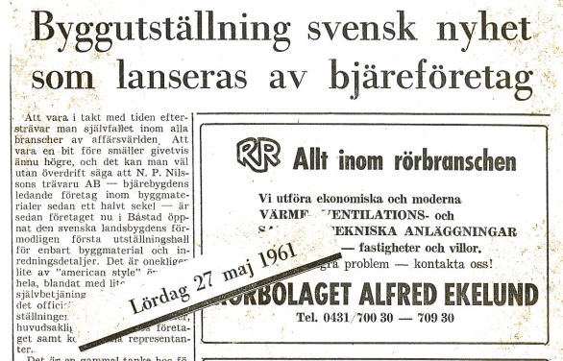
1960, Köpmansgatan Båstad, först i sitt slag

Slide 15
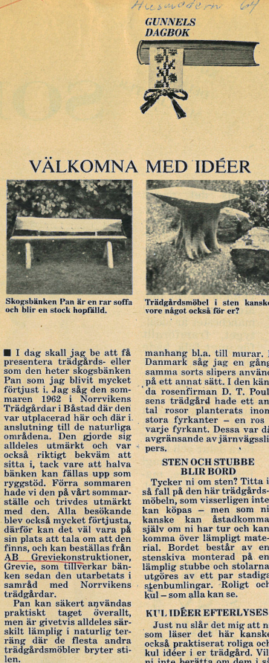
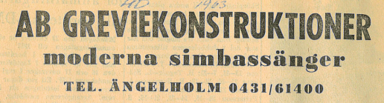
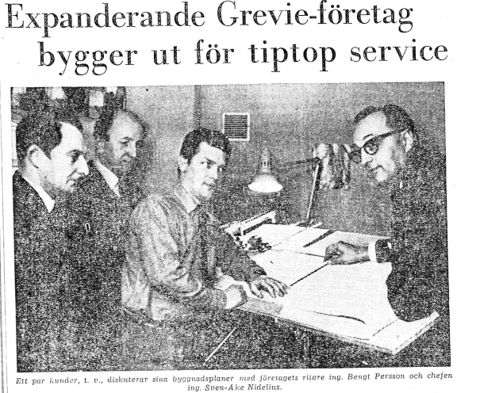
Entreprenörsandan har alltid funnits

Slide 16
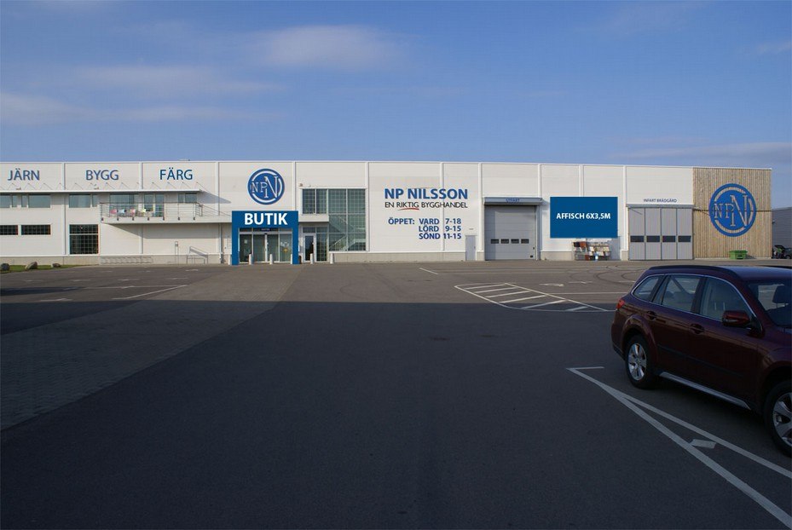
NP Nilsson Ängelholm, invigd 2008

Slide 17
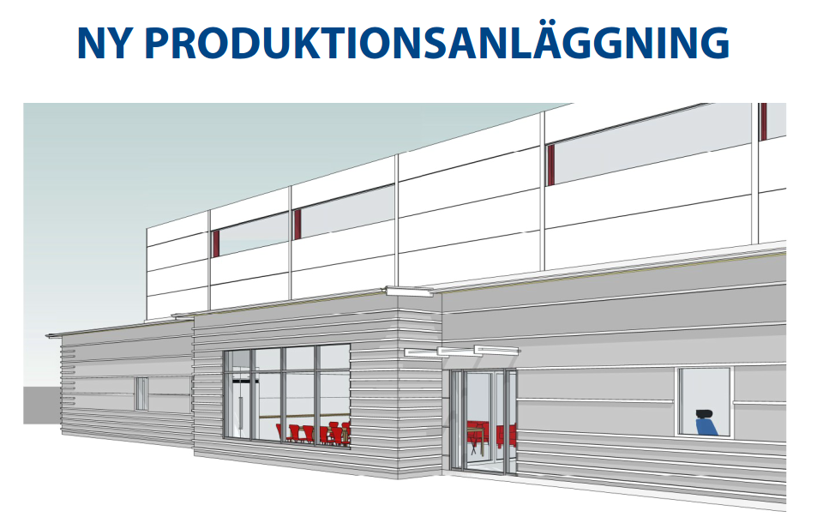

Slide 18
Medarbetare

Slide 19
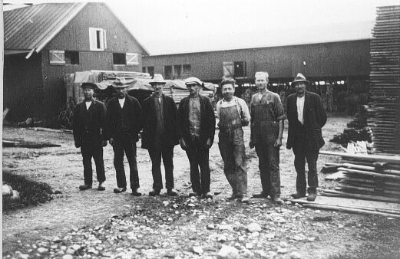
Arbetsstyrkan i början på 1920

Slide 20
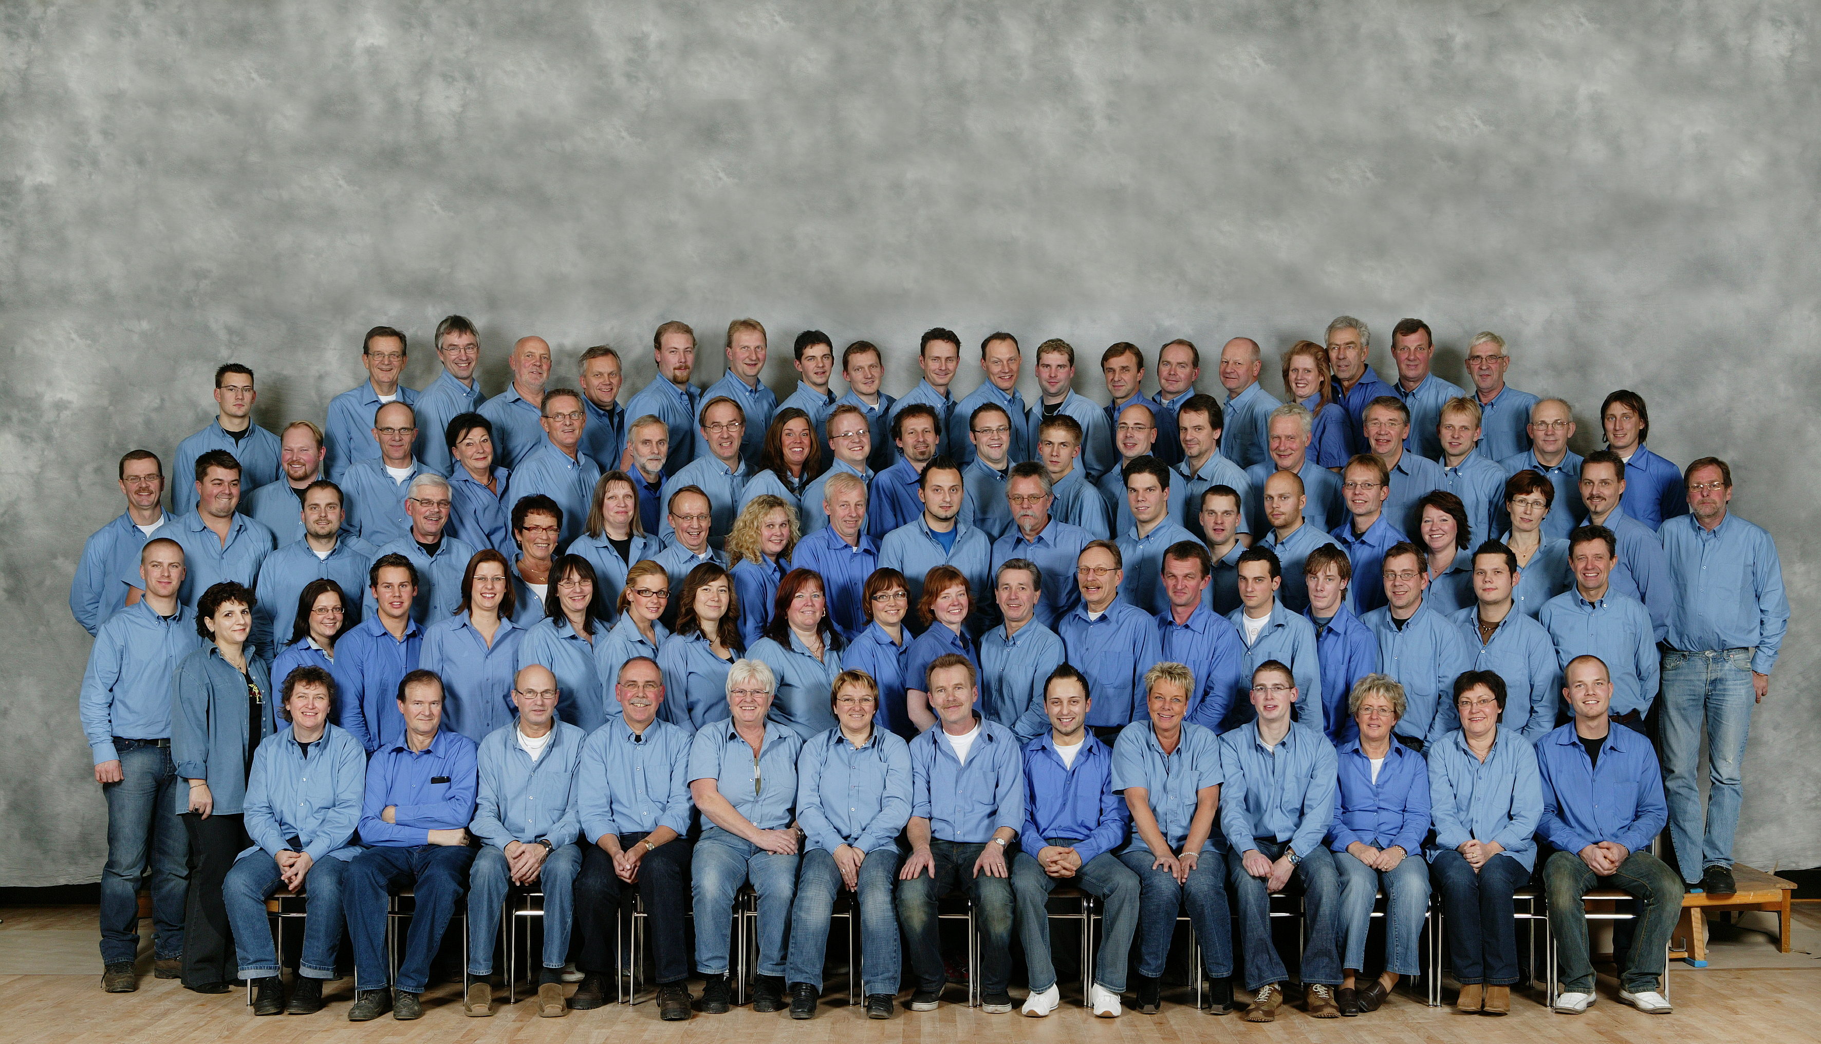
Arbetsstyrkan 2007

Slide 21

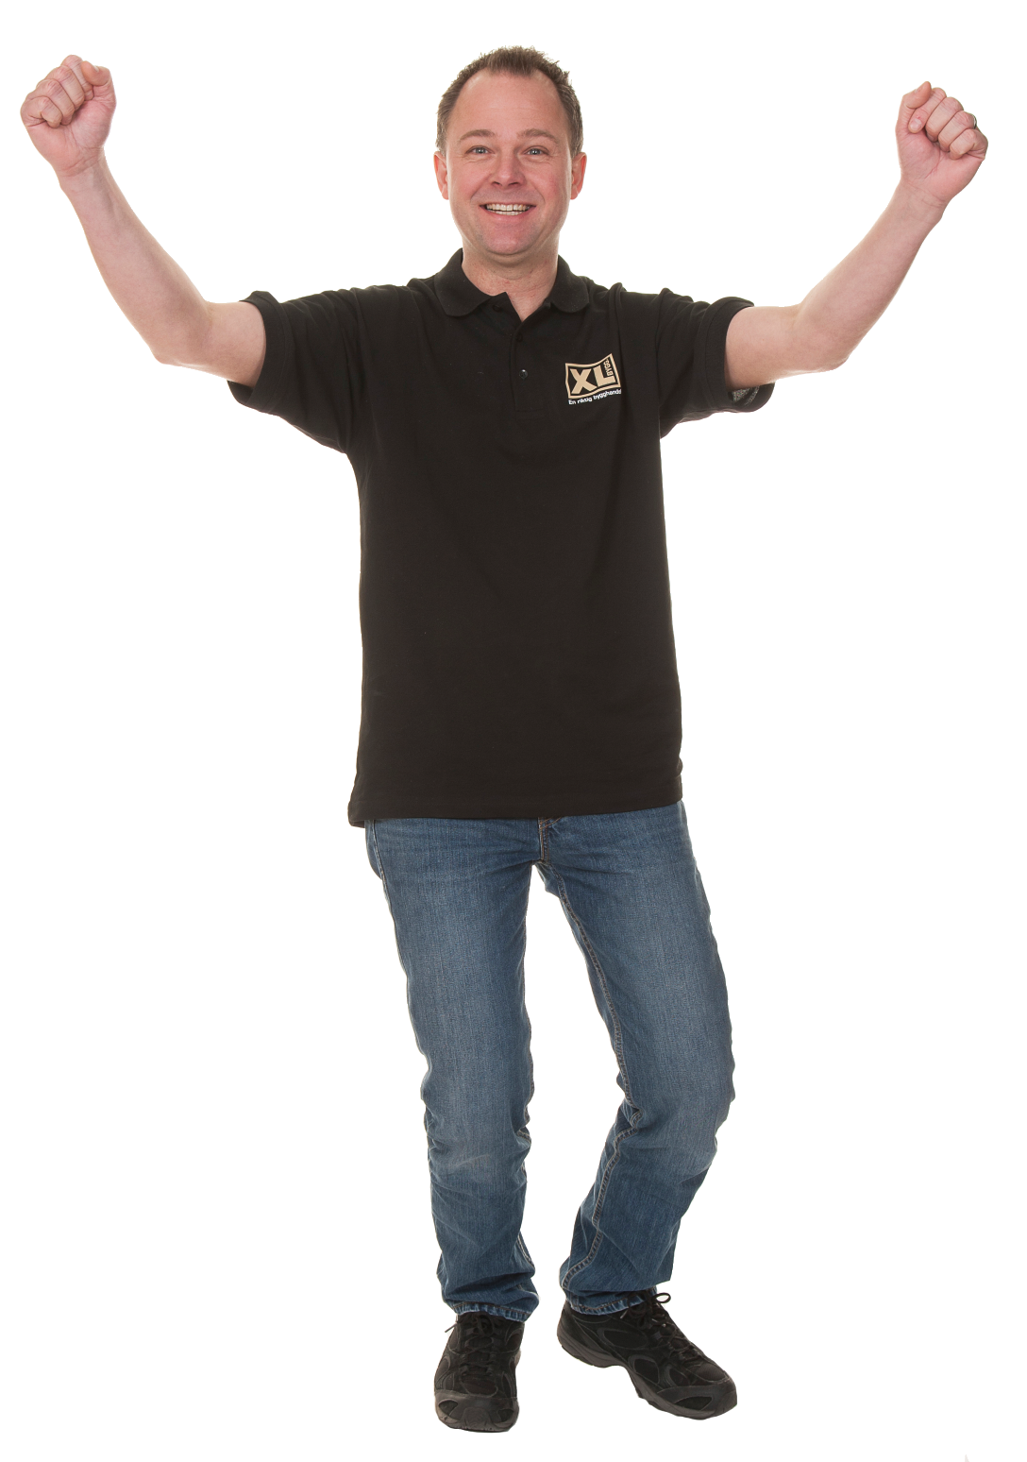
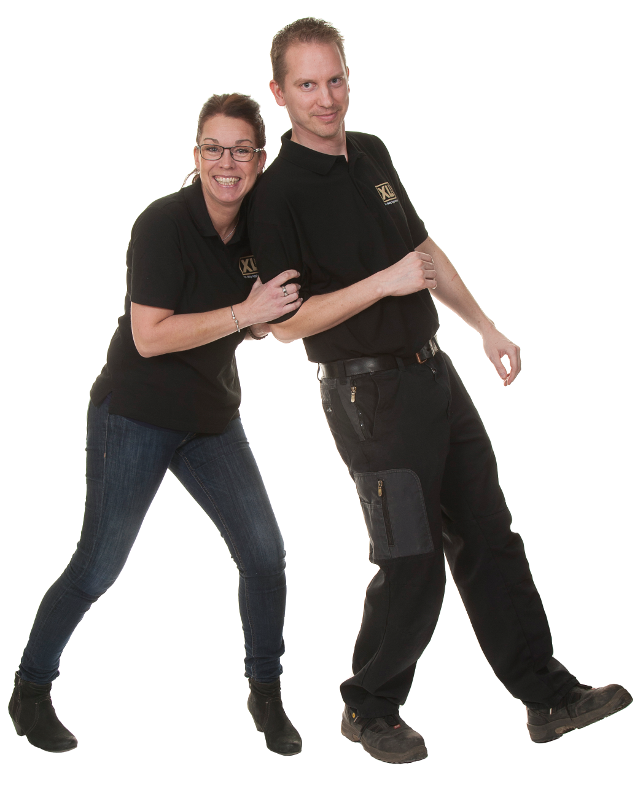
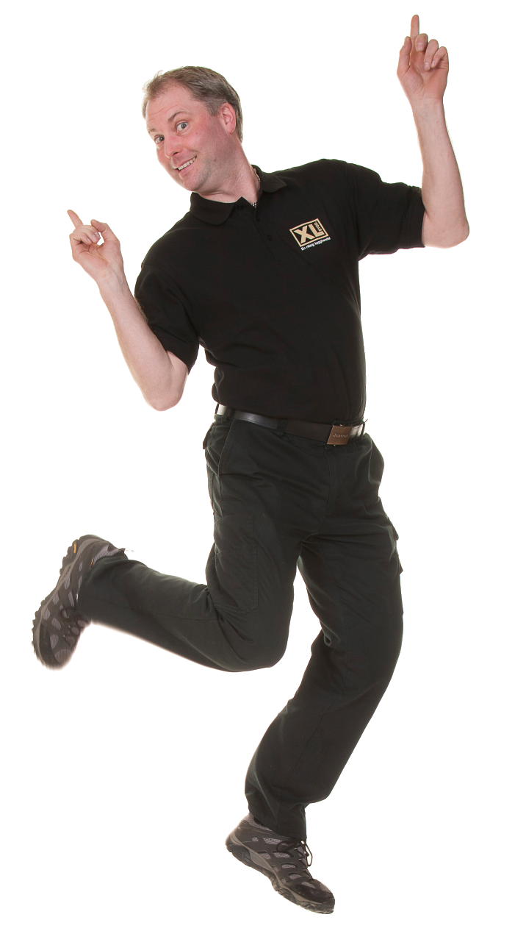
Framför allt, duktiga medarbetare

Slide 22
Affärsverksamhet
Mål för NPN

Slide 23
Utvecklingen från 1979-80
1980 42,7 mkr
1989 123,6 mkr
1993 123,0 mkr
1999 155,3 mkr
2004 208,2 mkr
2015 305,0 mkr
2020 ? mkr

Slide 24
Vad hände 2015?
Försäljning 305 mkr + 6,5 %
Personalkostnader 65 mkr + 14,0 %
Övriga kostnader 19 mkr oförändrat
Resultat 9 mkr = ~3 %

Slide 25
Vart vill vi?
Vårt mål för en trygg framtid 500 mkr ?

Slide 26
Vart vill vi?
Vårt mål för en trygg framtid 500 mkr ?
Var befinner vi oss om 5 år 325 – 350 – 400 mkr
+ 6,5 + 9,0 + 30,0

Slide 27
Vart vill vi?
Vårt mål för en trygg framtid 500 mkr ?
Var befinner vi oss om 5 år 325 – 350 – 400 mkr
+ 6,5 + 9,0 + 30,0
Var befinner vi oss om 10 år 400 – 450 – 500 mkr?
Kostnadsbilden ?

Slide 28
Målbilden 2020
Bruttovinst 35 % idag 30 – 32 %
Personalkostnader 18 % idag 20 – 22 %
Resultat TB2 > 5 % idag knappt 3 %

Slide 29
Vad innebär detta för er avdelning?

Slide 30
Från bra till
Världsklass!

Slide 31
RESULTAT MYSTERY SHOPPER
 |  | Munka Ljungby | Båstad | Förslöv | Grevie | Laholm | Ängelholm
Inför besöket | Telefon | 80 | 80 | 80 | 80 | 60 | 60
 | Mail | 100 | 100 | 100 | 0 | 100 | 100
Första intrycket/bemötande |  | 100 | 50 | 83,3 | 100 | 33,3 | 0
Försäljning/kompetence |  | 38,5 | 57,7 | 19,2 | 7,7 | 42,3 | 19,2
Helhetsintryck |  | 81,8 | 77,3 | 40,9 | 36,4 | 40,9 | 18,2
Betalning/sälj |  | 0 | 66,7 | 33,3 | 0 | 50 | 0
Totalt |  | 60,9 | 68,1 | 42 | 29 | 46,4 | 23,2

